Slide 1
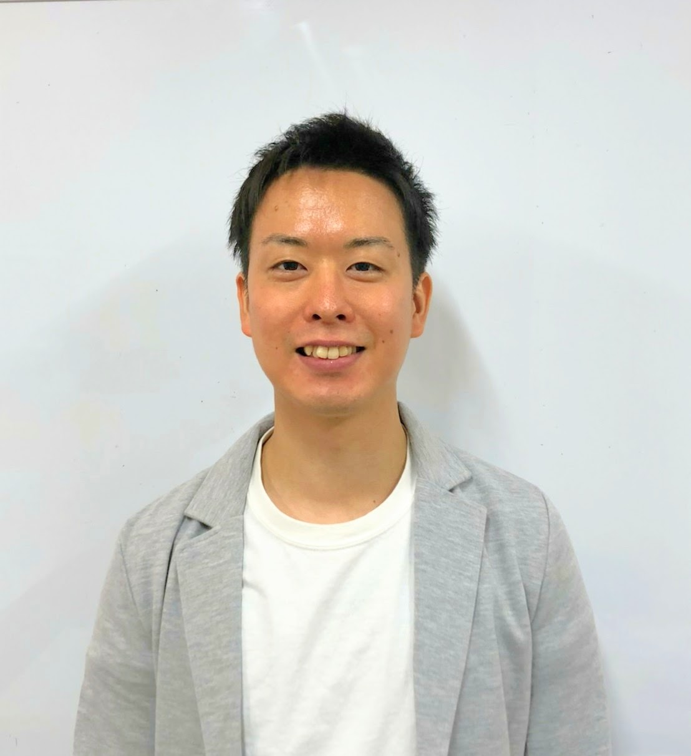
北海道 利尻町
ひろせ りょう
廣瀬 諒
地域おこし協力隊
発表資料
東京都三鷹市
沓形地区
高校生への学習指導
高校生の進路サポート
高校生への情報提供
2021年3月末まで
出身：
活動場所：
活動内容：
任期：
「誰もが幸せになれる教育を創りたい！」という野望を持ち、利尻で教育に携わっています。最初に教育現場に足を踏み入れたのは大学時代。経済的に苦しい家庭の子どもに無料学習支援を行っていました。大学を卒業して市役所に入庁してからもボランティアとして教育に関わり続け、結局市役所を退職して教育系のNPO法人に参加。人の縁によって『利尻町公営塾 まなびcafé Ri-shi』のスタッフを担わせていただくことになり、今に至ります。もうすぐ退任となりますが、今後も利尻で教育に携わりながら様々な挑戦をしていきたいと思っています。今後ともよろしくお願いいたします！

Slide 2
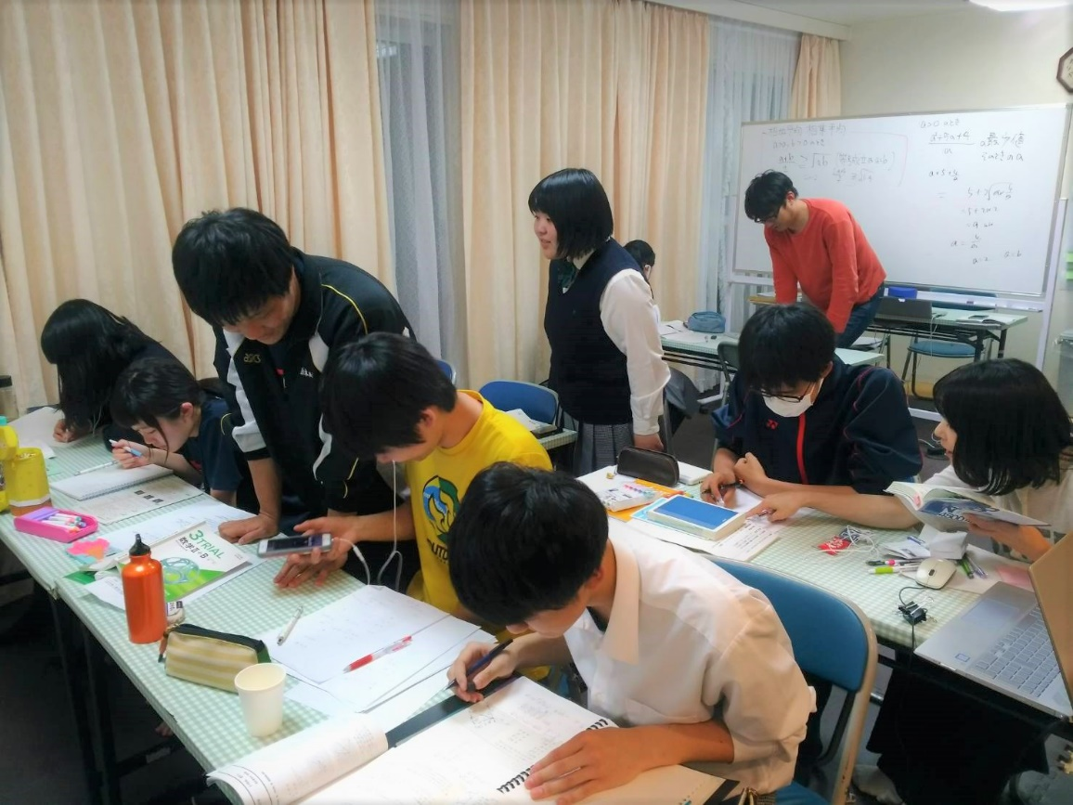
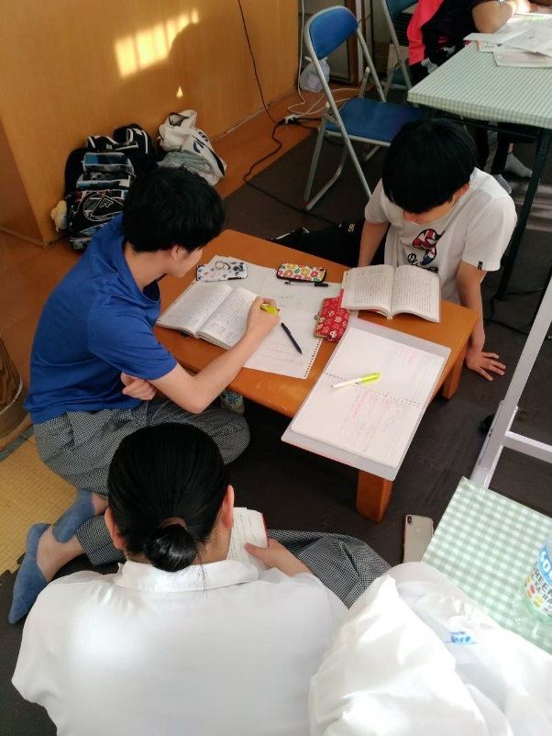
北海道 利尻町
活動内容と成果
地域おこし協力隊
発表資料
「高校生の学力向上」
「高校生の視野を広げる」
この二つを主な目的として活動してきました。
学力向上のため、高校生が学校で理解できなかった点をマンツーマンや少人数の授業によって解説したり、定期テスト対策問題を作成して授業をしたり、大学受験対策や公務員試験対策をしたりしました。動画授業やAI教材、オンライン授業など、新しい教材やツールも積極的に取り入れ、学びの幅を広げる挑戦もし続けました。また、いつでも進路の相談に乗り、面談も定期的に実施。高校生にとって有益な情報をLINEで発信するなど、多面的なサポートを行いました。
活動初年度から大学進学者を3名輩出し、今年度は、卒塾生7名中5名が大学進学、1名が専門学校進学、1名が道内の地方公務員に就職。北海道教育大合格者や東京の私立大学合格者、地方公務員試験合格者など、難易度の高い目標を達成した生徒もおり、高い希望進路実現率となりました。

Slide 3
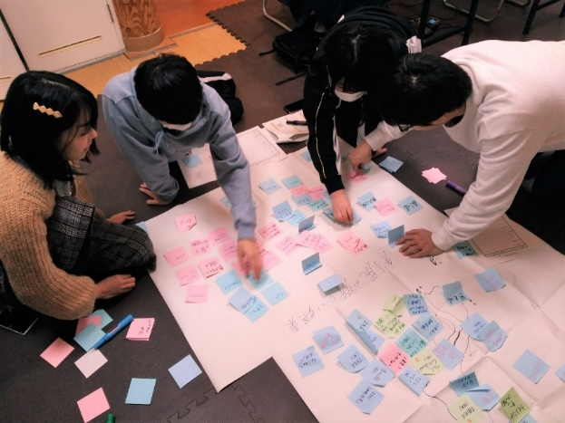
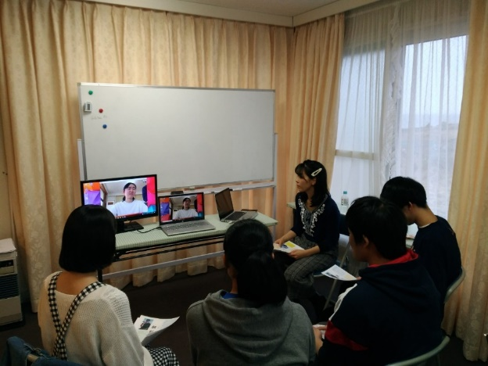
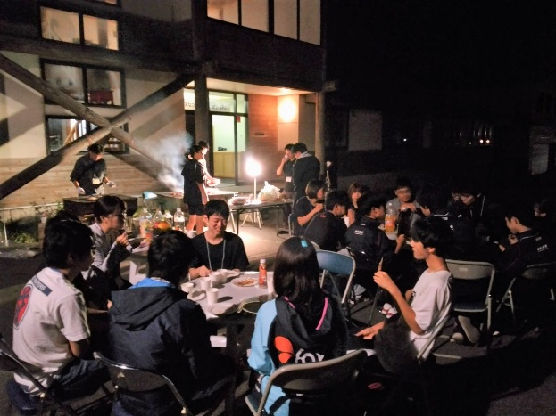
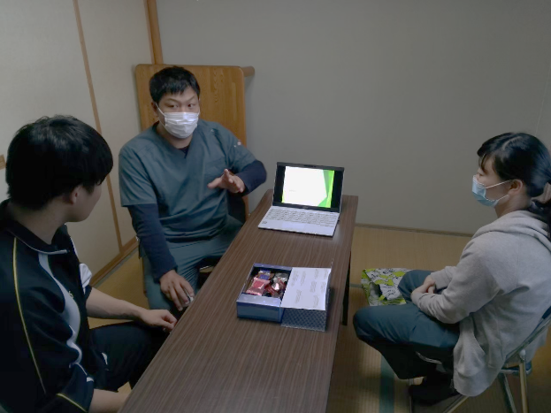
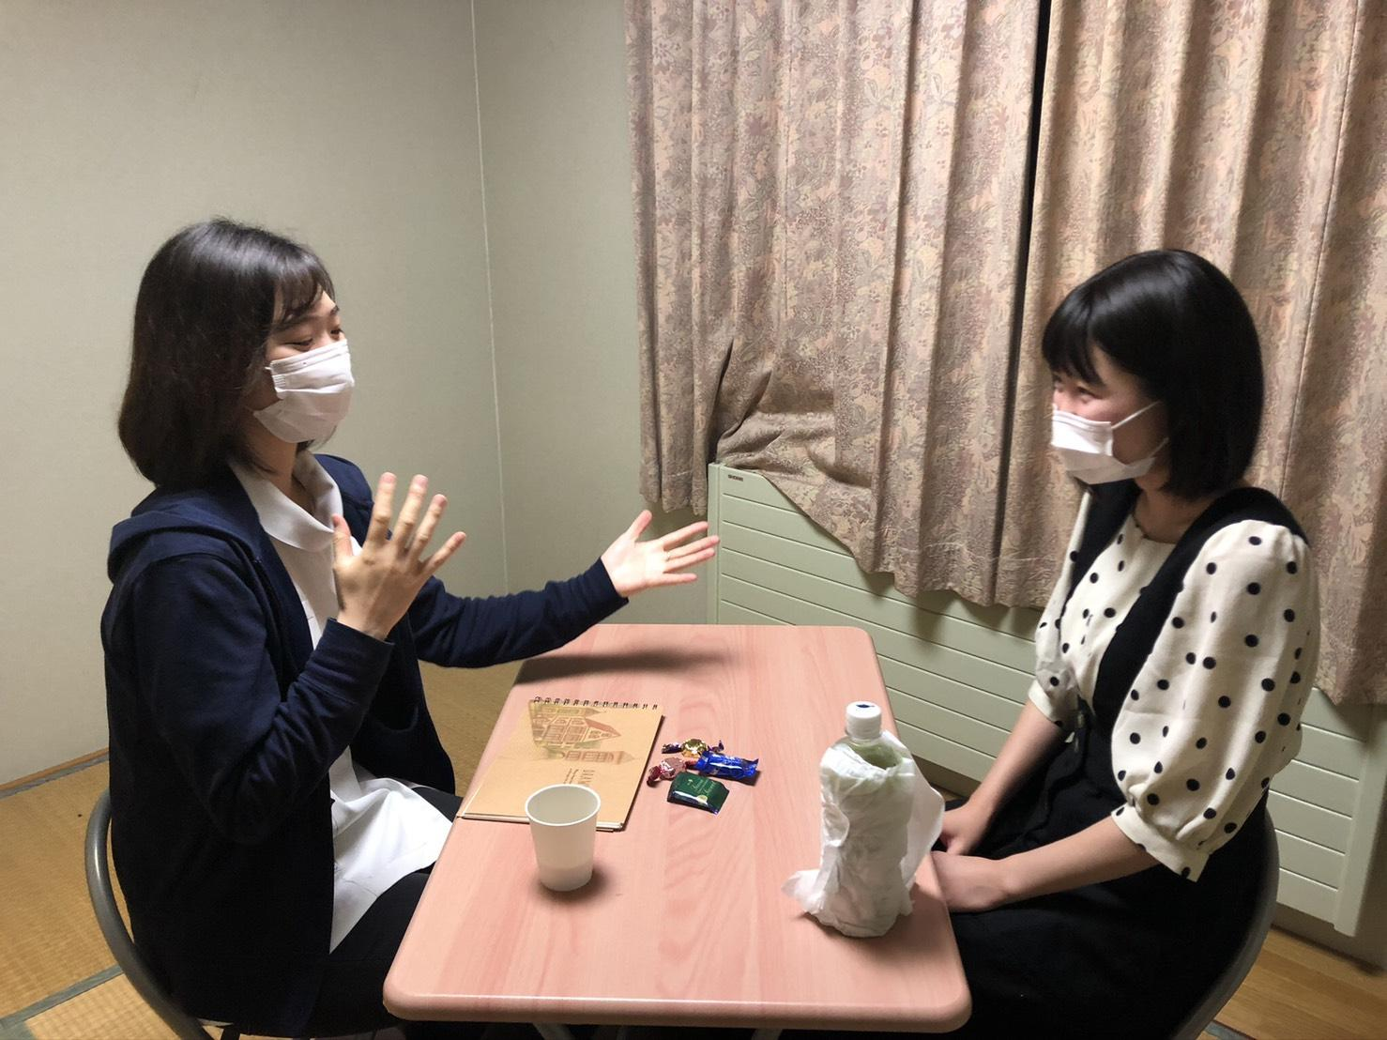
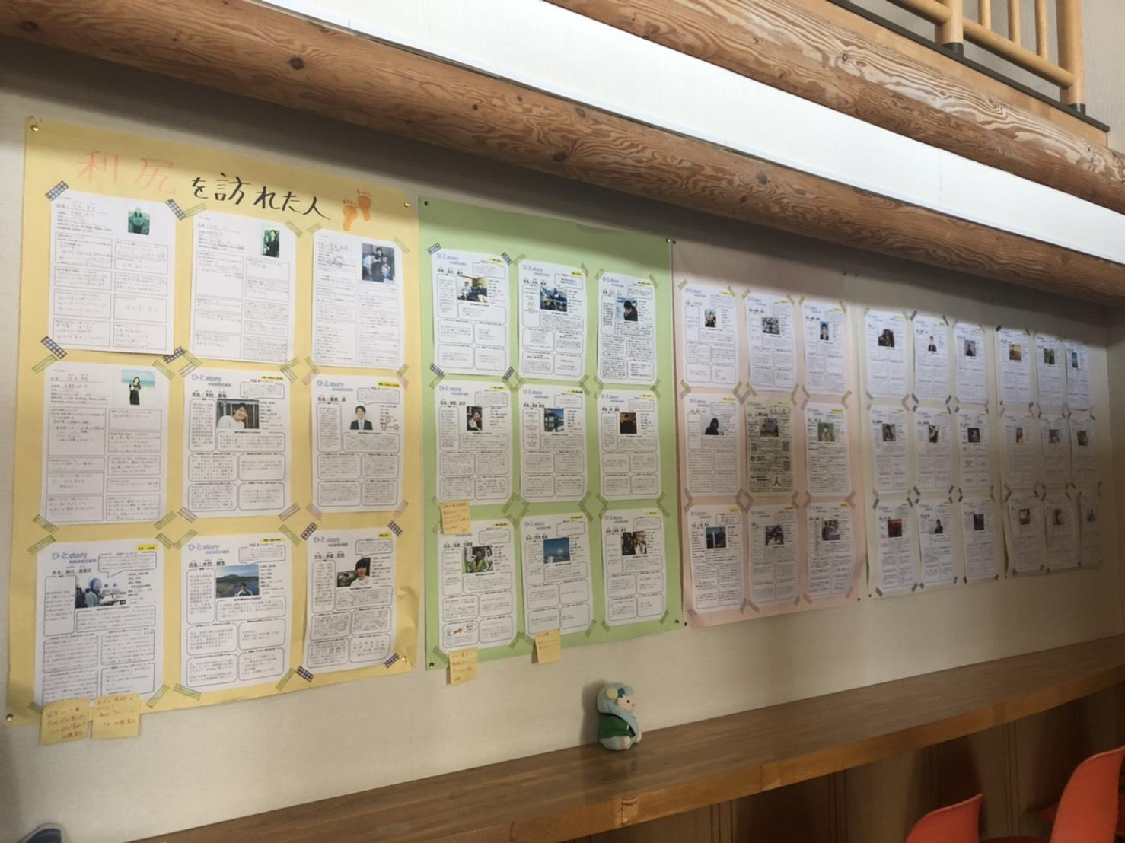
北海道 利尻町
活動内容と成果②
地域おこし協力隊
発表資料
塾に通ったことで学習習慣がついたという高校生は多かったです。商業科の卒塾生2名は2名とも進学を選択。それぞれ4年制大学、看護専門学校に進みます。幸せになるために必ず進学が必要だとは思いませんが、これからよりたくさんの人と関わり、たくさんの学びと触れ合うことで、さらに多様な価値観を身につけることができると思います。そしてそれは今後の社会で生きていくうえで、とても大切なことだと私は考えています。
塾生に様々な知識や価値観に触れてもらい、多くの体験をしてもらうため、ワークショップの実施、世の中の仕事紹介、地域で活躍している大人との交流、他地域の高校生とのオンライン交流、などなど多くの取組みを実施してきました。これらは近年注目されている「非認知能力」を育てるための取組みとして意味のあるものだったと思います。
ワークショップ
他地域の高校生とのオンライン交流
東大生・筑波大生とのBBQ交流
社会活動家からの講演
目指す職業の方との対話
公営塾まなびcafé Ri-shiを応援してくれる方たちのプロフィールと考え方を掲示

Slide 4
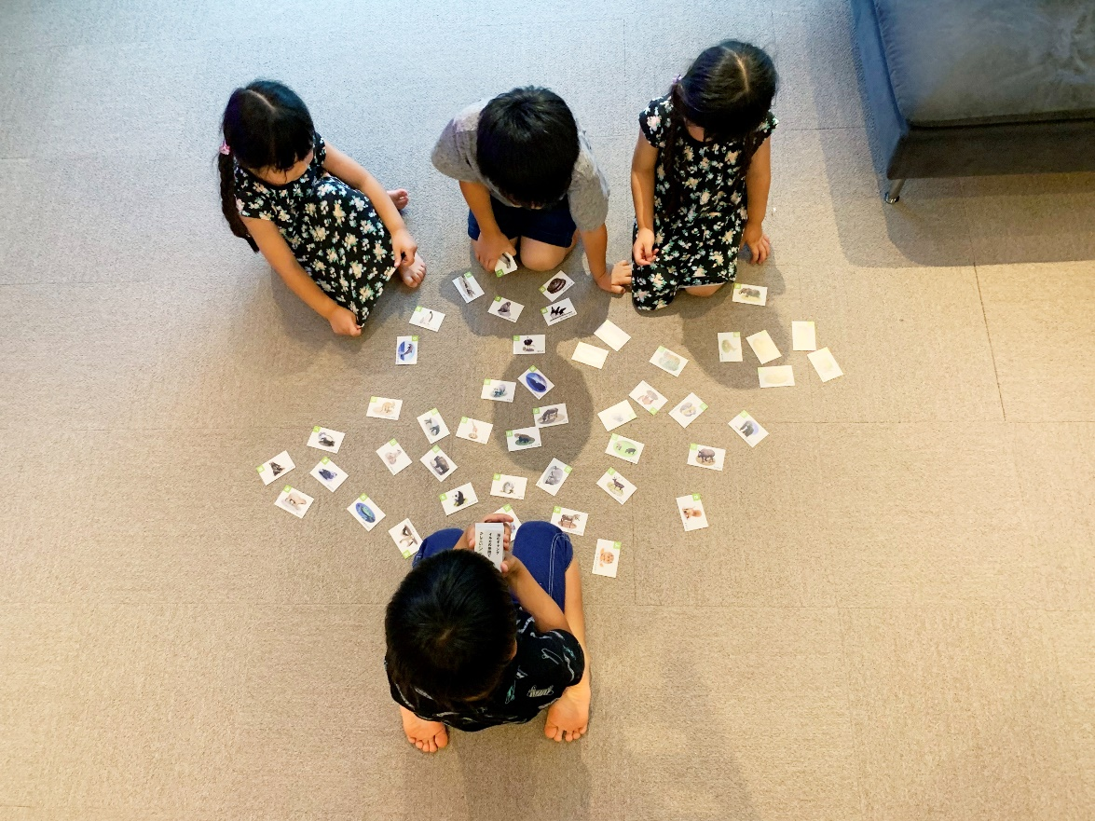
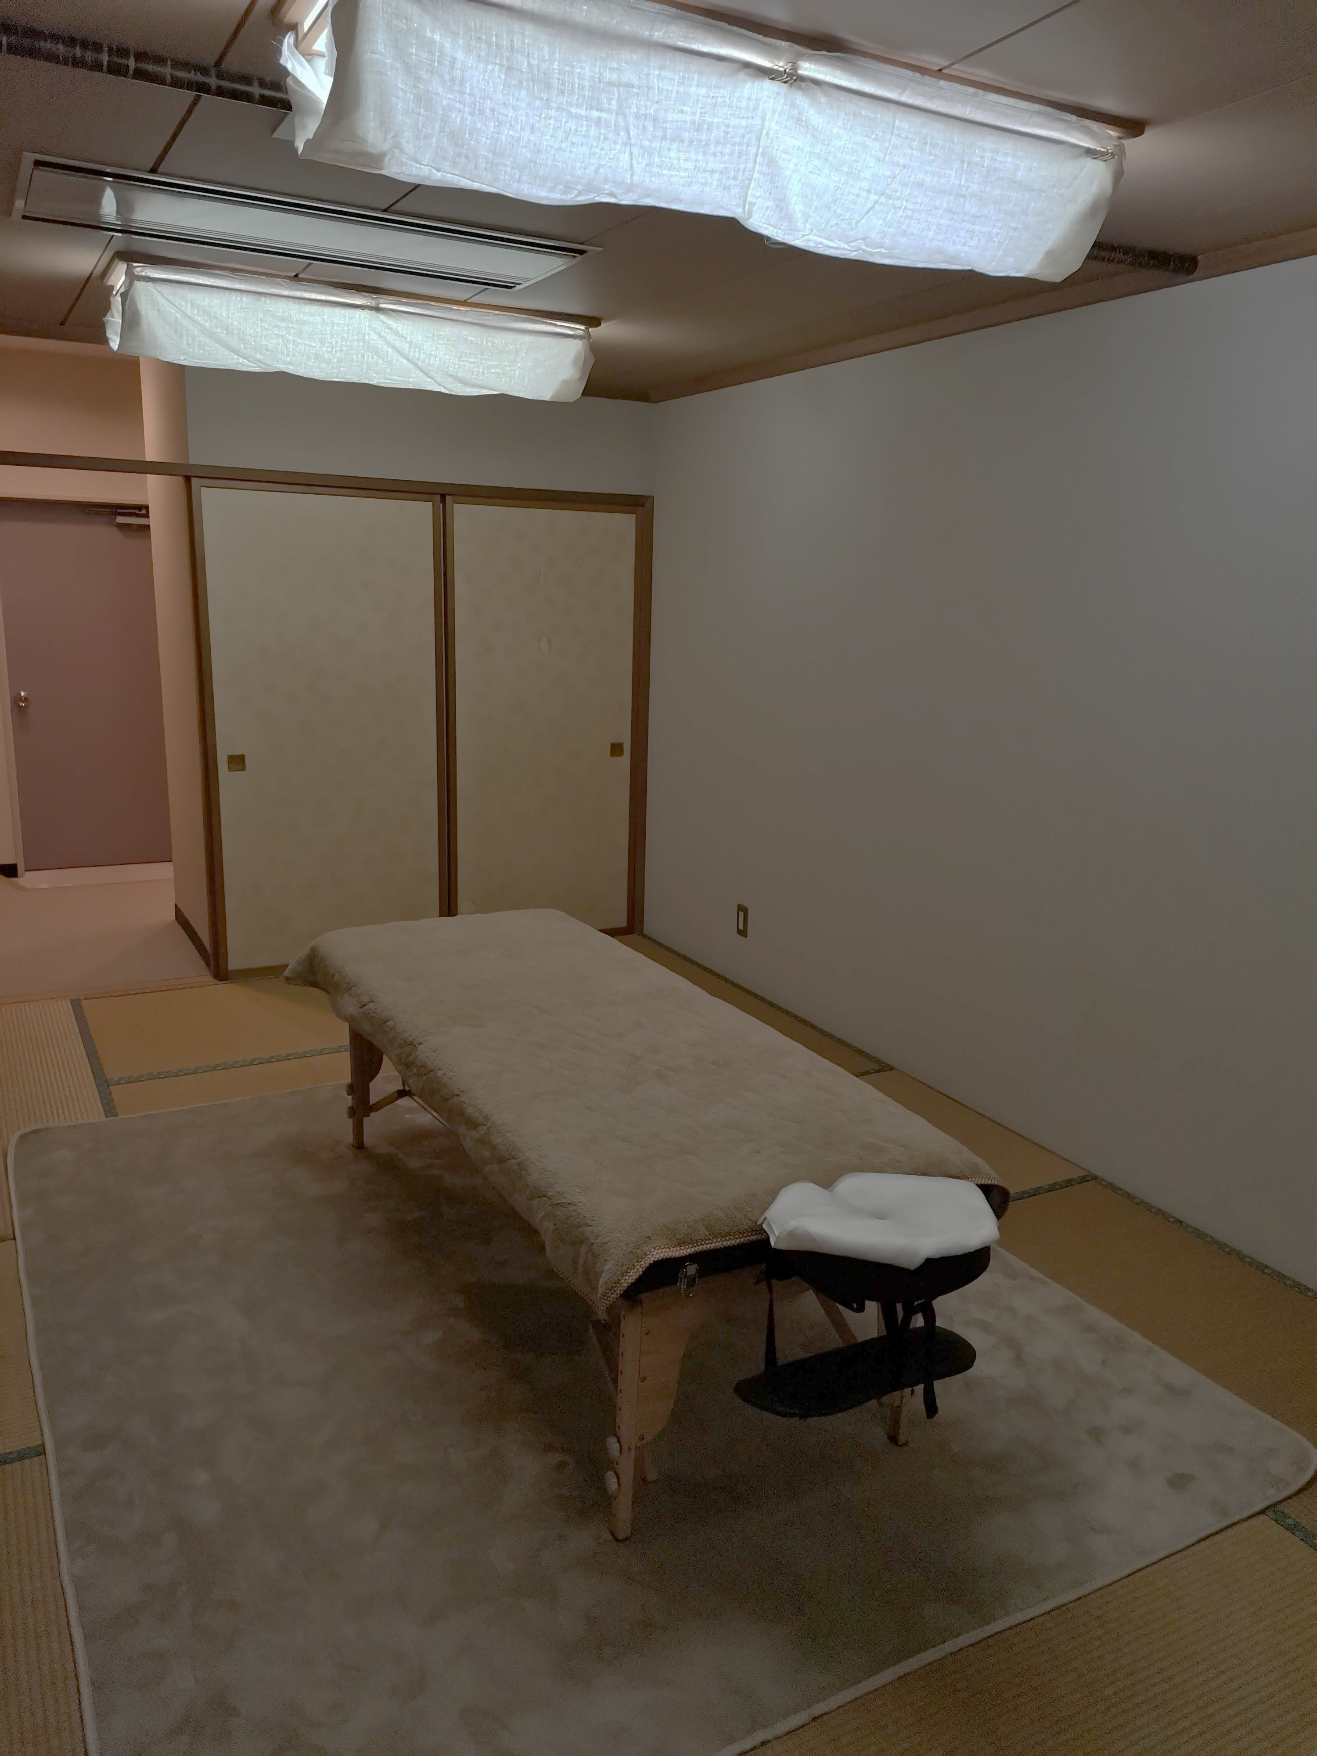
北海道 利尻町
来年度以降の
スケジュール
地域おこし協力隊
発表資料
・小中学生向けの塾
◎英語かるたや数字遊びなどゲーミフィケーションを活用した学び
◎定期テスト対策や高校受験対策
・リラクゼーションサロン「利尻 ほぐし処」
◎疲れやストレスを癒す場所づくり
◎リラクゼーションを利尻の新しい仕事として定着させたい

